Slide 1


INOVIRANI PROPISI U OBLASTI ENERGETSKE EFIKASNOSTI Zgrada
Primjena propisa u oblasti energetske efikasnosti zgrada
Autor:
Božidar Pavlović, v.d generalnog direktora
Ministarstvo energetike i rudarstva
9. jul 2024. godine
Hotel Voco, Podgorica

Slide 2
Sadržaj prezentacije
Zahtjevi EU direktiva
Zakonodavni okvir u CG
Inovirani minimalni zahtjevi energetske efikasnosti zgrada
Energetsko sertifikovanje zgrada

Slide 3
Zahtjevi EU direktiva
Direktiva 2010/31/EU o energetskim karakteristikama zgrada (EPBD) i njene izmjene i dopune iz 2018. godine (Direktiva 2018/844/EC) definišu ključne zahtjeve na nivou EU, a Crna Gora je u obavezi da ih transponuje/implementira kroz svoj pravni sistem:
  Izrada troškovno-optimalne analize za definisanje novih zahtjeva EE u zgradama,
  Izrada dugoročne Strategije obnove fonda zgrada,
  Uvođenje strožijih ciljeva za rekonstrukciju javnih administrativnih zgrada,
  Uvođenje standarda za zgrade sa skoro-nultom potrošnjom energije (Near-Zero Energy Buildings

Slide 4
Zakon o efikasnom korišćenju energije
Zakon o efikasnom korišćenju energije („Sl. List CG“ br. 57/2014, 25/2019 i 140/2022), obezbjeđuje uvođenje glavnih zahtjeva Direktive 2010/31/EU o energetskim karakteristikama zgrada
Uvođenje minimalnih zahtjeva po pitanju energetske efikasnosti kod izgradnje novih ili rekonstrukcije
postojećih zgrada
Proceduru sertifikovanja energetskih karakteristika zgrada
Djelatnosti vršenja energetskih pregleda i uslove za sticanje ovlašćenja za vršenje energetskih pregleda

Slide 5
Pravilnici o energetskoj efikasnosti zgrada
Iz Zakona o energetskoj efikasnosti proizašlo je pet pravilnika koji bliže uređuju oblast energetske efikasnosti zgrada:
  Pravilnik o minimalnim zahtjevima energetske efikasnosti zgrada („Sl. list CG“, br. 47/2024)
  Pravilnik o sertifikovanju energetskih karakteristika zgrada („Sl. list CG“, br. 47/2024)
  Pravilnik o metodologiji vršenja energetskih pregleda zgrada („Sl. list CG“, br. 75/2015)
  Pravilnik o redovnim energetskim pregledima sistema za klimatizaciju i grijanje („Sl. list CG“, br. 76/2015)
  Pravilnik o programu obuke za energetske preglede, sadržaju zahtjeva za izdavanje ovlašćenja i registra ovlašćenih lica („Sl. list CG“, br. 75/2015)
Iz Zakona o uređenju prostora i izgradnji objekata proizašao je Pravilnik o sadržaju elaborata energetske efikasnosti („Sl. list CG“, br. 47/2013)

Slide 6
Pravilnik o minimalnim zahtjevima energetske efikasnosti zgrada
Predmet: Pravilnikom se utvrđuju minimalni zahtjevi po pitanju energetske efikasnosti zgrada, vrste zgrada koje u skladu sa namjenom ne moraju da ispunjavaju minimalne energetske zahtjeve i metodologija izračunavanja energetskog svojstva zgrade
Pravni osnov: Član 26 Zakona o efikasnom korišćenju energije
Objavljivanje i primjena: „Sl. list CG“, br. 47/2024 od 20.05.2024. godine / 1. jul 2024. godine
Nadležni organ: Ministarstvo energetike i rudarstva, uz saglasnost Ministarstva prostornog planiranja, urbanizma i državne imovine

Slide 7
Pravilnik o minimalnim zahtjevima energetske efikasnosti zgrada
Pravilnikom o minimalnim zahtjevima energetske efikasnosti zgrada utvrđuju se:
Minimalni zahtjevi energetske efikasnosti u pogledu karakteristika omotača zgrade (čl. 6-12)
Pojednostavljeni zahtjevi za individualne stambene objekte sa neto površinom manjom od 200m² (član 25)
Način utvrđivanja ispunjenosti minimalnih zahtjeva po pitanju energetske efikasnosti (član 26)
Minimalni zahtjevi energetske efikasnosti u pogledu tehničkih sistema zgrade (čl. 13 – 24)
Metodologija proračuna energetskih karakteristika zgrada/određivanje energetskog svojstva (Prilog 1)
Zgrade koje moraju da ispunjavaju minimalne energetske zahtjeve (čl. 5)
Maksimalna dozvoljena godišnja specifična potrošnja energije zgrade (član 13)

Slide 8
INOVIRANI minimalni zahtjevi energetske efikasnosti zgrada
Zahtjev za izradu troškovno-optimalna analize - pripremljena u saradnji sa Institutom za građevinsku fiziku Fraunhofer IBF i profesorima sa Univerziteta Crne Gore u ulozi revizije
Izrada analize prati korake definisane Regulativom 244/2012/EU (komparativni metodološki okvir za izračunavanje troškovno-optimalni nivoa minimalnih zahtjeva):
  Definisanje referentnih zgrada
  Definisanje mjera energetske efikasnosti / paketa mjera
  Poređenje odabranih EE mjera u odnosu na uticaj na primarnu potrošnju energije i troškove njihovog sprovođenja (NPV - neto sadanja vrijednost)

Slide 9
INOVIRANI minimalni zahtjevi energetske efikasnosti zgrada
Definisanje referentnih zgrada je rezultat posebnog projekta izrade tipologije zgrada u CG koji je realizovan uz podršku KfW banke
Analiza identifikovala 9 karakterističnih zgrada kao referentne zgrade

Slide 10
INOVIRANI minimalni zahtjevi energetske efikasnosti zgrada
Mjere energetske efikasnosti / paketa mjera su uzeli u obzir različite nivoa zahtjeva za elemente omotača objekata (spoljašnji zidovi, unutrašnji zidovi prema negrijanom prostoru, krov/plafon, pod, prozori/spoljašnja vrata), kao i dostupna rješenja za tehničke sisteme za grijanje, hlađenje, pripremu tople vode i korišćenje solarne energije za pripremu tople vode i proizvodnju el. energije.

Slide 11
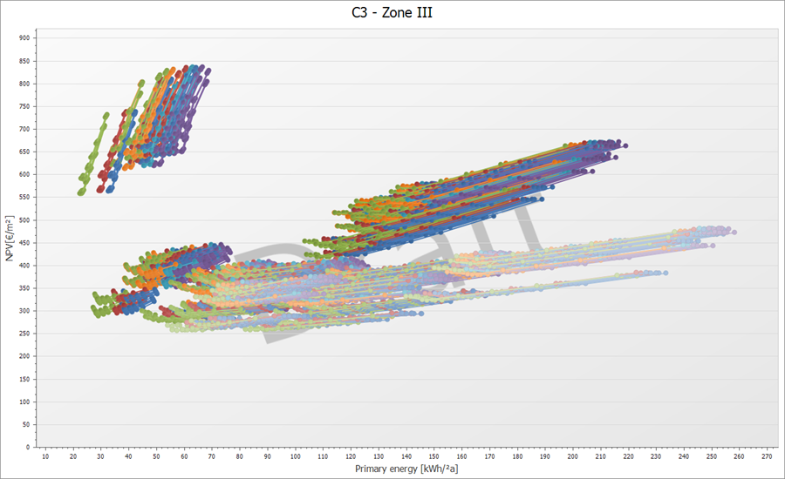
INOVIRANI minimalni zahtjevi energetske efikasnosti zgrada
Poređenje odabranih EE mjera u odnosu na uticaj na primarnu potrošnju energije i troškove njihovog sprovođenja (NPV - neto sadanja vrijednost) je uređeno primjenom nacionalne metodologije proračuna energetskih karakteristika zgrada (MEEC softver)
Analiza je uzela u obzir:
  3 tipa objekata definisanih referentnim zgradama,
  3 klimatska regiona,
  Definisane EE mjere/ pakete za omotač objekta i tehničke sisteme

Slide 12
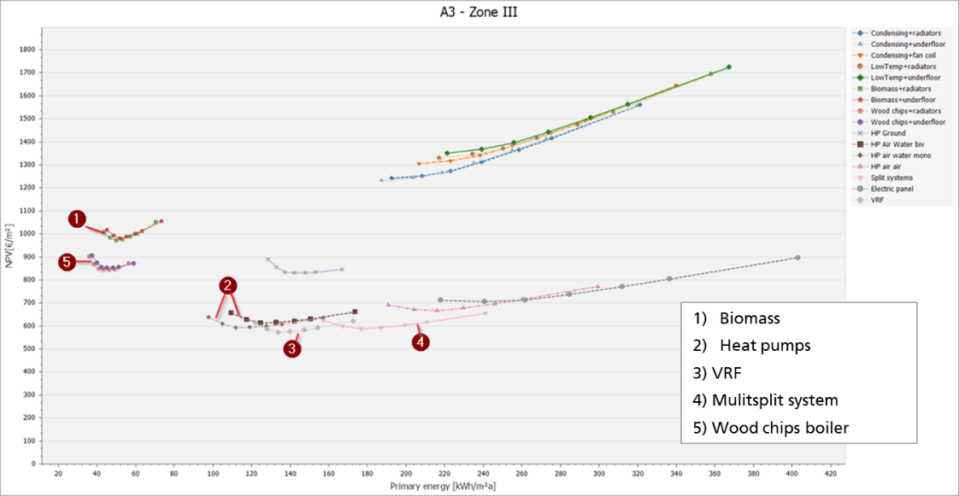
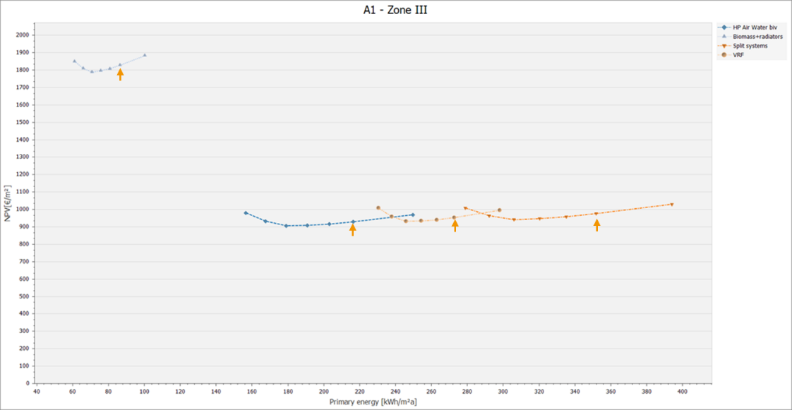
INOVIRANI minimalni zahtjevi energetske efikasnosti zgrada
U cilju optimizacije procesa pronalaženje troškovno-optimalnih nivoa prvo je urađena analiza tehničkih sistema i iz dalje analize su eliminisani „najnepovoljniji“ sistemi. U drugom koraku je rađena uporedna analiza za cio omotač i pojedine elemente. Na kraju je urađena i analiza osjetljivosti za dva scenarija povećanja cijena energije.

Slide 13
INOVIRANI minimalni zahtjevi energetske efikasnosti zgrada
Kao rezultat troškovno-optimalne analize proizašle su Preporuke za inoviranje minimalnih zahtjeva energetske efikasnosti za elemente omotača objekta
Predlog inoviranih EE zahtjevi su posebno dati za:
  Stambene i poslovne zgrade,
  Tri klimatska regiona : Zona 1 (Podgorica, Danilovgrad i promorje), Zona 2 (Nikšić i Cetinje), Zona 3 (sjeverne opštine)

Slide 14
INOVIRANI minimalni zahtjevi energetske efikasnosti zgrada
# | Parametar | Referentna vrijednost
 |  | Klimatska zona I | Klimatska zona II | Klimatska zona III
Koeficijent prolaza toplote (U-vrijednost) W/m²K
1 | U-vrijednost: Spoljnji zidovi, zidovi prema garaži, zidovi prema tavanu | 0,40 (0,60) | 0,35 (0,60) | 0,35 (0,45)
2 | U-vrijednost: Prozori, balkonska vrata, krovni prozori, providni elementi fasade | 2,0 | 2,0 | 1,60 (2,0)
3 | U-vrijednost: Ravni i kosi krovovi iznad grijanog prostora, tavanice prema tavanu | 0,40 | 0,30 (0,40) | 0,30
4 | U-vrijednost: Tavanice iznad spoljnjeg vazduha, tavanice iznad garaže | 0,40 | 0,30 (0,40) | 0,30
5 | U-vrijednost: Zidovi i tavanice prema negrijanim prostorijama, negrijanom stepeništu temperature više od 0°C, prostorijama koje se povremeno koriste i prostoru druge namjene (stambeni-nestambeni) | 0,65 | 0,65 | 0,50
6 | U-vrijednost: Zidovi prema tlu, podovi na tlu | 0,50 | 0,50 | 0,50
Napomena: Prethodni minimalni zahtjevi dati u zagradi u kurzivu

Slide 15
INOVIRANI minimalni zahtjevi energetske efikasnosti zgrada
Spoljašnji zid (Šuplja blok opeka 20cm + EPS) | U-vrijednost | Debljina EPS
 | W/m²K | cm
25% blaže od propisa | 0.60 | 5
Prethodni propis (Zona 3) | 0.45 | 7
Korak 1 | 0.40 | 8
Korak 2 | 0.35 | 10
Korak 3 | 0.30 | 12
Korak 4 | 0.20 | 18
Novi zahtjev Klimatska zona 1
Novi zahtjev Klimatske zone 2 i 3

Slide 16
IspunjAvanje Minimalnih Zahtjeva energetske efikasnosti
Svaka nova zgrada odnosno postojeća zagrada koja se rekonstruiše mora ispunjavati propisane minimalne zahtjeve energetske efikasnosti – dokazuje se kroz elaborat o energetskoj efikasnosti.
Ključna razlika u odnosu na prethodni propis je ispunjavanje zahtijeva za specifičnu potrošnje energije za grijanje, hlađenje, ventilaciju, pripremu tople vode i rasvjetu, a koja ne smije premašiti:
  Za nove zgrade godišnju specifičnu potrošnju energije uporedne zgrade,
  Za postojeće zgrade koje se rekonstruišu izračunatu specifičnu potrošnju uporedne zgrade uvećanu za 2 puta.
Uporedna zgrada (eng. notional building) je zgrada iste namjene, sa identičnim karakteristikama: geometrijom, rasporedom neprovidnih i provodnih djelova omotača i orjentacijom, smještena u iste klimatske uslove kao stvarna zgrada, ali sa definisanim karakteristikama omotača i tehničkih sistema u skladu sa propisom o minimalnim zahtjevima energetske efikasnosti zgrada.

Slide 17
PRORAČUN ENERGETSKIH KARAKTERISTIKA ZGRADA
Proračun potrošnje energije je prilično složen, jer uključuje analizu načina korišćenja zgrade, toplotne karakteristike omotača zgrade, zatim sisteme grijanja, hlađenja, ventilacije, pripreme sanitarne tople vode, rasvjete i dr.
Ključni korak u ovom procesu je uspostavljanje nacionalnog softvera za proračun energetskih karakteristika zgrada - podrška obezbijeđena u okviru projekta "Program energetske efikasnosti u javnim zgradama (EEPPB)", koji se realizuje u saradnji sa KfW bankom.
Softver je nazvan MEEC (Montenegrin Energy Efficiency Certification) i za njegov razvoj je zadužen Institut za građevinsku fiziku Fraunhofer IBP. Može se preuzeti sa web sajta: www.meec.me.
Osnovna namjena MEEC softvera energetsko sertifikovanje zgrada, ali je plan da bude korišćen od strane drugih stručnih lica koja se bave problematikom izgradnje objekata (projektanti, inženjeri i dr.)

Slide 18
Pravilnik o SERTIFIKOVANJU ENERGETSKIH Karakteristika zgrada
Predmet: Pravilnikom se utvrđuju metodologija sertifikovanja zgrada, referentne vrijednosti specifične potrošnje energije prema namjeni i vrsti zgrada, sadržaj sertifikata o energetskim karakteristikama zgrade, vrste zgrada koje se ne sertifikuju, kao i način vođenja registra izdatih sertifikata o energetskim karakteristikama zgrade.
Pravni osnov: Član 39 Zakona o efikasnom korišćenju energije
Objavljivanje i primjena: „Sl. list CG“, br. 47/2024 od 20.05.2024. godine / 1. avgust 2024. godine
Nadležni organ: Ministarstvo energetike i rudarstva

Slide 19
Pravilnik o SERTIFIKOVANJU ENERGETSKIH Karakteristika zgrada
Zgrade se svrstavaju u sedam energetskih klasa u skali od A do G, pri čemu A označava najpovoljniju, a G najnepovoljniju energetsku klasu.
Energetska klasa zgrade određuje se poređenjem izračunatog indikatora energetske efikasnosti odnosno specifične potrošnje energije, IP (kWh/m²), za referentne uslove, sa odgovarajućim indikatorom energetske efikasnosti referentnog stanja, IP_{Ref} (kWh/m²), za uporednu zgradu.
Klasa
A | 0 < IP ≤ 0,35*IP_{Ref}
B | 0,35* IP_{Ref} < IP ≤ 0,50* IP_{Ref}
C | 0,50* IP_{Ref} < IP ≤ 0,71* IP_{Ref}
D | 0,71* IP_{Ref} < IP ≤ 1,00* IP_{Ref}
E | 1,00* IP_{Ref} < IP ≤ 1,41* IP_{Ref}
F | 1,41* IP_{Ref} < IP ≤ 2,00* IP_{Ref}
G | 2,00* IP_{Ref} < IP

Slide 20
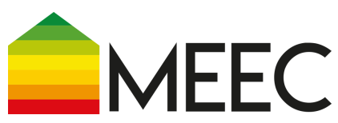
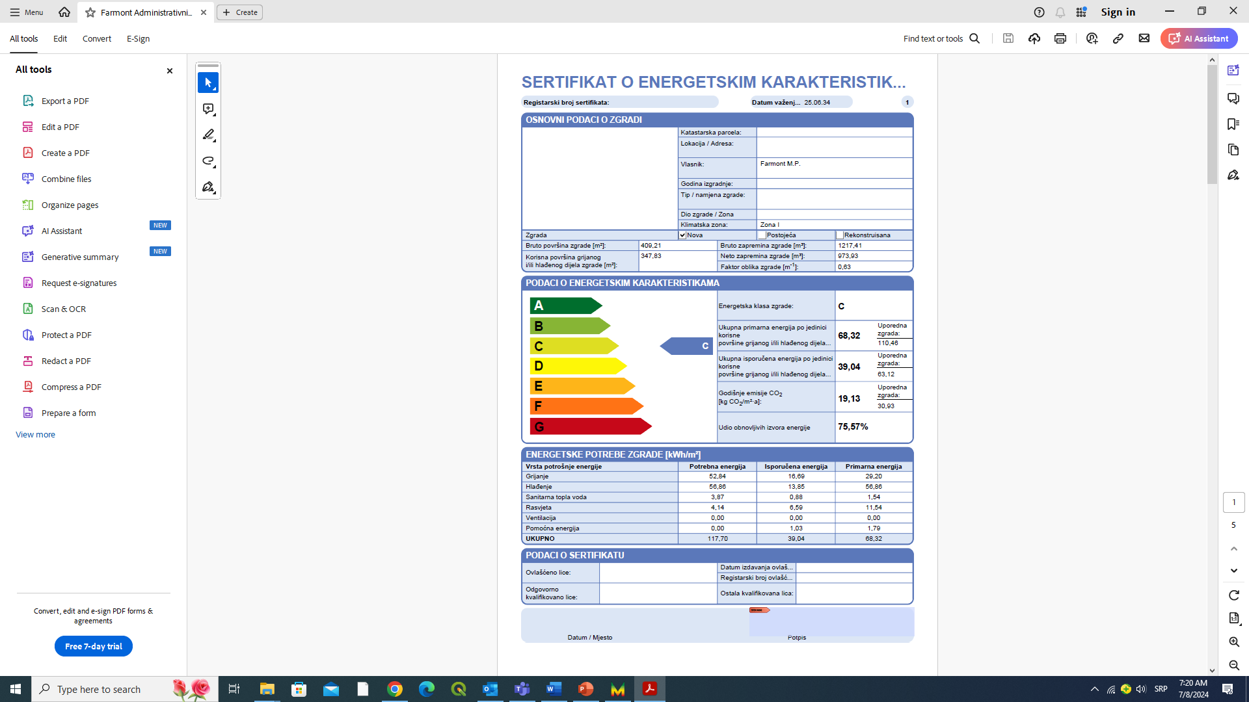
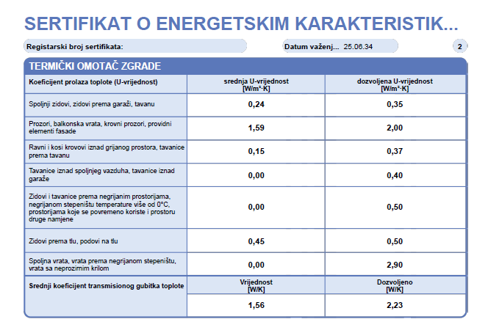
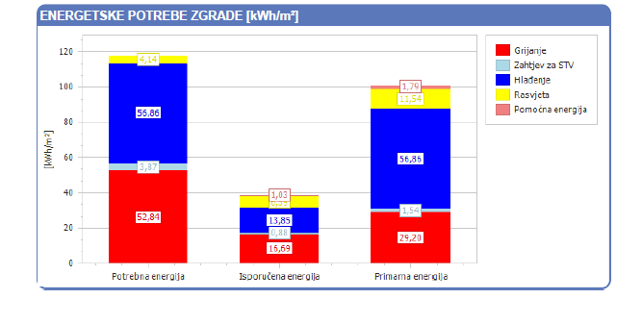
Energetsko Sertifikovanje zgrada
MEEC omogućava generisanje sertifikata o energetskim karakteristikama

Slide 21
Izazovi i naredni koraci
Izazovi/naredni koraci:
Primjena inoviranih minimalnih zahtjeva
Maksimalna dozvoljena specifična potrošnja energije zahtijeva proračun u MEEC softveru – spremnost tržišta?
Izrada registra energetskih sertifikata i kontrola kvaliteta
Novi ciklusi obluke za energetske preglede

Slide 22
Primjena propisa u oblasti energetske efikasnosti zgrada
HVALA NA PAŽNJI!
Božidar Pavlović, v.d generalnog direktora
Ministarstvo energetike i rudarstva
E-mail: bozidar.pavlovic@ee-me.org
9. jul 2024. godine
Hotel Voco, Podgorica

